Slide 1
VISITA GUIADA DELS DIUMENGES | Gener 2020
Títol descriptiu
de l'activitat
Subtítol de l'activitat
Dates: Diumenges 7, 14, 21 i 28 d’Octubre
Hora d’inici: 12 del migdia
Trobada: Oficina de Turisme de Vic
Preu: 4€ adults (menors de 12 anys gratuït)
Reserva prèvia a l’Oficina de Turisme
Tel. 93 886 20 91 | www.victurisme.cat
El promer mes:

Slide 2
VISITA GUIADA DELS DIUMENGES | Abril 2022
ELS RETAULES BARROCS DE SANT FELIP I SANTA TERESA
Dates: Diumenges 6, 13, 20 i 27 d’abril
Hora d’inici: 2/4 de 12 del migdia
Trobada: Oficina de Turisme de Vic
Preu: 5€ adults (menors de 10 anys gratuït)
Reserva prèvia a l’Oficina de Turisme (pagament amb targeta) Visita a càrrec de l’Associació Vic Informadors
Tel. 93 886 20 91 | www.victurisme.cat
El proper mes:
EL PETIT MERMA

Slide 3
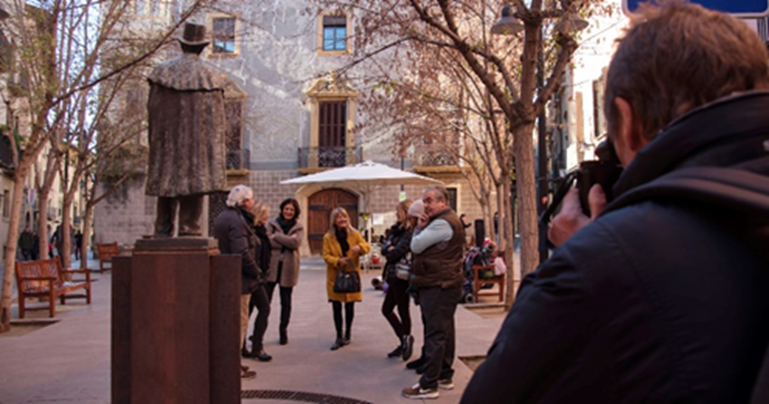
*DIUMENGES A LA TARDA, 2n i 4t DIUMENGE DE MES
VISITA GUIADA AL CENTRE HISTÒRIC+NAU CENTRAL DE LA CATEDRAL
+PUJADA AL CAMPANAR DE LA PIETAT
Sortida: sota el rellotge de l’ajuntament
Hora: a 2/4 de 5 de la tarda
Preu: 6€ - menors de 10 anys gratuït
Informació i reserves: Assoc. Vic Informadors📞679887406infoguiesvic@gmail.com Oficina de Turisme 📞93 8862091 turisme@vic.cat
Organitza: Associació Vic Informadors amb la col·laboració de l’Oficina de Turisme https://guiesosona.cat www.victurisme.cat

Slide 4
NITS BARROQUES A LA PIETAT
Visita teatralitzada amb quatre personatges del Segle d’or vigatà
Dates: divendres 21 i 28/dissabtes 22 i 29 d’octubre 2022
Hora d’inici: a les 9 del vespre
Trobada: davant l’església de la Pietat
Preu: entrada general 10€/entrada reduïda 8€/menors de 10 anys entrada gratuïta
Entrades: www.vicpuntzero.cat / Oficina de Turisme
Visita teatralitzada: guiada per Xavier Cervera Guió: Xevi Font
📞93 886 20 91 | www.victurisme.cat

Slide 5
VISITA GUIADA DELS DIUMENGES | Gener 2020
Títol descriptiu
de l'activitat
Subtítol de l'activitat
Dates: Diumenges 7, 14, 21 i 28 d’Octubre
Hora d’inici: 12 del migdia
Trobada: Oficina de Turisme de Vic
Preu: 4€ adults (menors de 12 anys gratuït)
Reserva prèvia a l’Oficina de Turisme
Tel. 93 886 20 91 | www.victurisme.cat
El proper mes:

Slide 6
VISITA GUIADA DELS DIUMENGES | Gener 2020
Títol descriptiu
de l'activitat
Subtítol de l'activitat
Dates: Diumenges 7, 14, 21 i 28 d’Octubre
Hora d’inici: 12 del migdia
Trobada: Oficina de Turisme de Vic
Preu: 4€ adults (menors de 12 anys gratuït)
Reserva prèvia a l’Oficina de Turisme
Tel. 93 886 20 91 | www.victurisme.cat
El proper mes:

Slide 7
VISITA GUIADA DELS DIUMENGES | Gener 2020
Títol descriptiu
de l'activitat
Subtítol de l'activitat
Dates: Diumenges 7, 14, 21 i 28 d’Octubre
Hora d’inici: 12 del migdia
Trobada: Oficina de Turisme de Vic
Preu: 4€ adults (menors de 12 anys gratuït)
Reserva prèvia a l’Oficina de Turisme
Tel. 93 886 20 91 | www.victurisme.cat
El proper mes:

Slide 8
VISITA GUIADA DELS DIUMENGES | Gener 2020
Títol descriptiu
de l'activitat
Subtítol de l'activitat
Dates: Diumenges 7, 14, 21 i 28 d’Octubre
Hora d’inici: 12 del migdia
Trobada: Oficina de Turisme de Vic
Preu: 4€ adults (menors de 12 anys gratuït)
Reserva prèvia a l’Oficina de Turisme
Tel. 93 886 20 91 | www.victurisme.cat
El proper mes:

Slide 9
VISITA GUIADA DELS DIUMENGES | Gener 2020
Títol descriptiu
de l'activitat
Subtítol de l'activitat
Dates: Diumenges 7, 14, 21 i 28 d’Octubre
Hora d’inici: 12 del migdia
Trobada: Oficina de Turisme de Vic
Preu: 4€ adults (menors de 12 anys gratuït)
Reserva prèvia a l’Oficina de Turisme
Tel. 93 886 20 91 | www.victurisme.cat
El proper mes:

Slide 10
VISITA GUIADA DELS DIUMENGES | Gener 2020
Títol descriptiu
de l'activitat
Subtítol de l'activitat
Dates: Diumenges 7, 14, 21 i 28 d’Octubre
Hora d’inici: 12 del migdia
Trobada: Oficina de Turisme de Vic
Preu: 4€ adults (menors de 12 anys gratuït)
Reserva prèvia a l’Oficina de Turisme
Tel. 93 886 20 91 | www.victurisme.cat
El proper mes:

Slide 11
VISITA GUIADA DELS DIUMENGES | Gener 2020
Títol descriptiu
de l'activitat
Subtítol de l'activitat
Dates: Diumenges 7, 14, 21 i 28 d’Octubre
Hora d’inici: 12 del migdia
Trobada: Oficina de Turisme de Vic
Preu: 4€ adults (menors de 12 anys gratuït)
Reserva prèvia a l’Oficina de Turisme
Tel. 93 886 20 91 | www.victurisme.cat
El proper mes:

